Slide 1

软件项目管理
书法字
分析与生成
团队成员：李学鑫、蔡泽、王怡

Slide 2
CONTENTS
数据集处理
项目规划
可视化展示
数据清理集成
数据存储整合
深度学习
字库生成
前端界面
书法字生成

Slide 3
数据集处理
数
数据获取
数据清理
理
据
处
数据存储
数据整合

Slide 4
项目规划
本项目主要分为三个模块进行，分别是深度学习生成对抗网络、字库生成系统和前端界面。每个模块由一人主导负责，其余队员协同合作，保障项目的顺利推进。
1
深度学习
3
前端界面
深度学习
蔡某泽
字库生成
王以怡，李学鑫
2
字库生成
前端界面
李学鑫
4
团队合作

Slide 5
项目规划
规划一
深度学习生成对抗网络
通过 CycleGAN 模型生成字库中不存在的字，使其风格与原风格相一致
规划二
字库生成系统
通过笔划拆分、风格特征度分析进行笔划组合，部首组合与独体字选取
规划三
前端界面
为了更好展示项目成果，美化并突出项目特点

Slide 6
可视化展示
书法字
深度学习
书法字分析与生成
软件项目管理

Slide 7
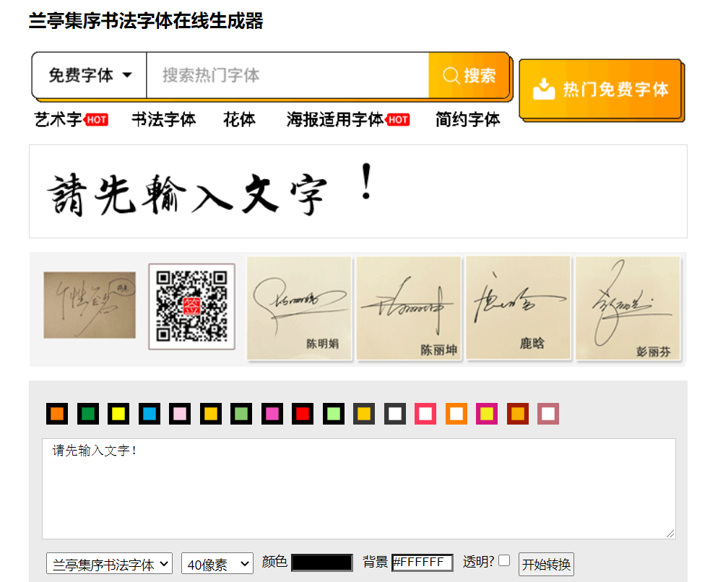
前端设计目标：

Slide 8
生成对抗网络模型生成效果
1.能够很好的模仿数据集中的数据，对于大部分的书法字能够生成不存在黏连，清晰可识别的书法字。
2. 能生成更为真实样本的模型应当得到更好的分数，也就是可评价样本的生成质量
3.GAN通常被用于图像数据的生成，一些对图像的变换并不改变语义信息（例如旋转），故评价指标对某些变换前后的图像不应有较大的差别。
4.评价指标给出的结果应当与人类感知一致。
5.计算评价指标不应需要过多的样本，不应有较大的计算复杂性。考虑到实际情况，这些要求往往都不能同时得到满足，各个不同的指标也是各有优缺。

Slide 9
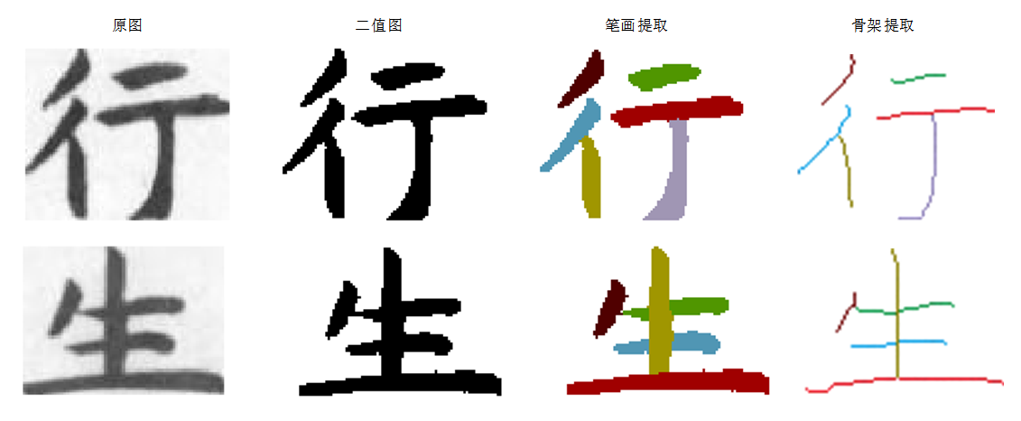
笔画分割的目标：
由于书法笔画规则性较小，所以我们对于一部分复杂的字体进行人工分割，对于大部分笔画
能够自动分割成功。

Slide 10
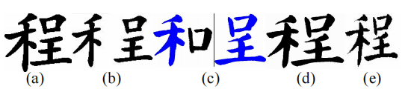
书法字合成目标：
对于书法家没有写过的字，通过以写过的笔画或者部首进行合成，并对于合成书法字进行特征
取，并进行特征归一化，生成特征度拟合度较高的书法字。
example：

Slide 11
项目风险：
风险序号 | 风险模块 | 风险原因
1 | 生成对抗网络模型 | 模型出现崩溃，生成字体模糊等。
2 | 前端设计 | 部分功能不能正常运行，反应速度慢等。
3 | 书法字笔画分割 | 对于一部分笔画不能正确分割。
4 | 书法字合成 | 合成的书法字特征风格与源风格差距过大等

Slide 12
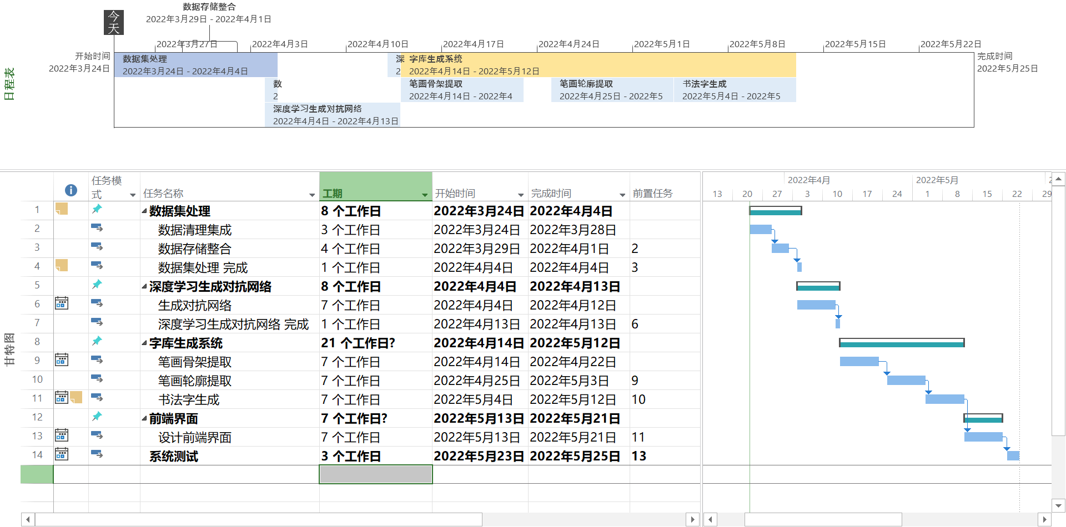
项目计划:

Slide 13
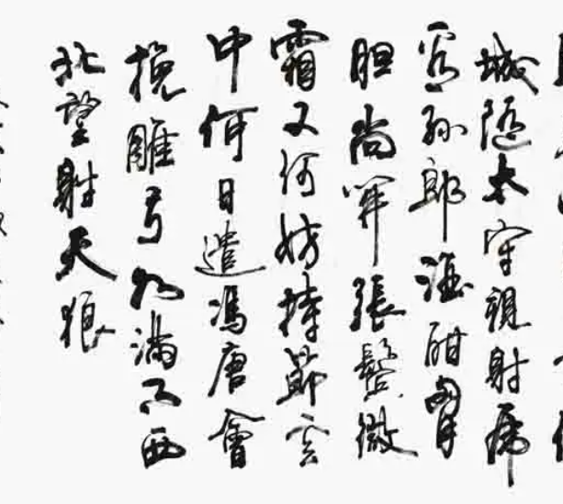
感谢观看
THANK YOU

